Slide 1
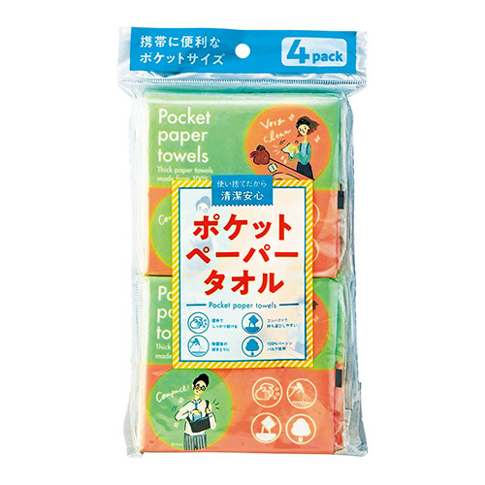
【提案書】
ポケットペーパータオル１０Ｗ４Ｐセット
特徴
バッグの中でも邪魔になりにくいコンパクトサイズで持ち歩きにも便利なペーパータオルです。吸水性に優れているため外出時の手洗い後などには非常に重宝し、ノベルティ用としてもおすすめ。
商品写
納期
納期スペース
仕様
素材：紙、ポリプロピレン
サイズ：240×140×25mm
包装：ポリ袋入
お見積
お見積りスペース

